Slide 1

어드벤처 디자인
- 4주차: 온습도 센서 사용하기 -

Slide 2
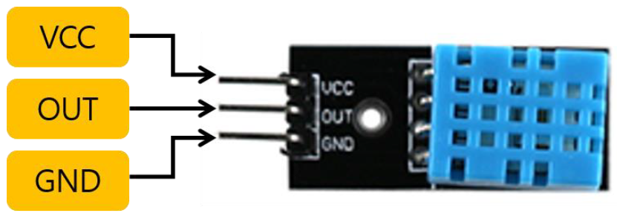
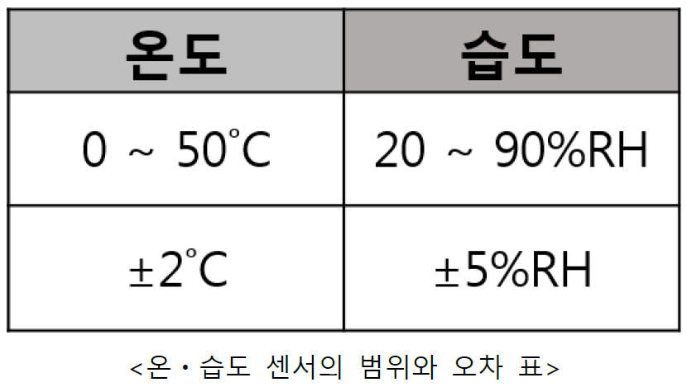
어드벤처 디자인
실습 예제 1. 온습도 센서 사용하기
온습도 센서
3개의 핀으로 구성되어 있음 (VCC, GND, OUT)
습도 및 온도가 변함에 따라 센서의 저항 값이 변하고, 이 값을 OUT핀을 통해 디지털 값으로 전달

Slide 3
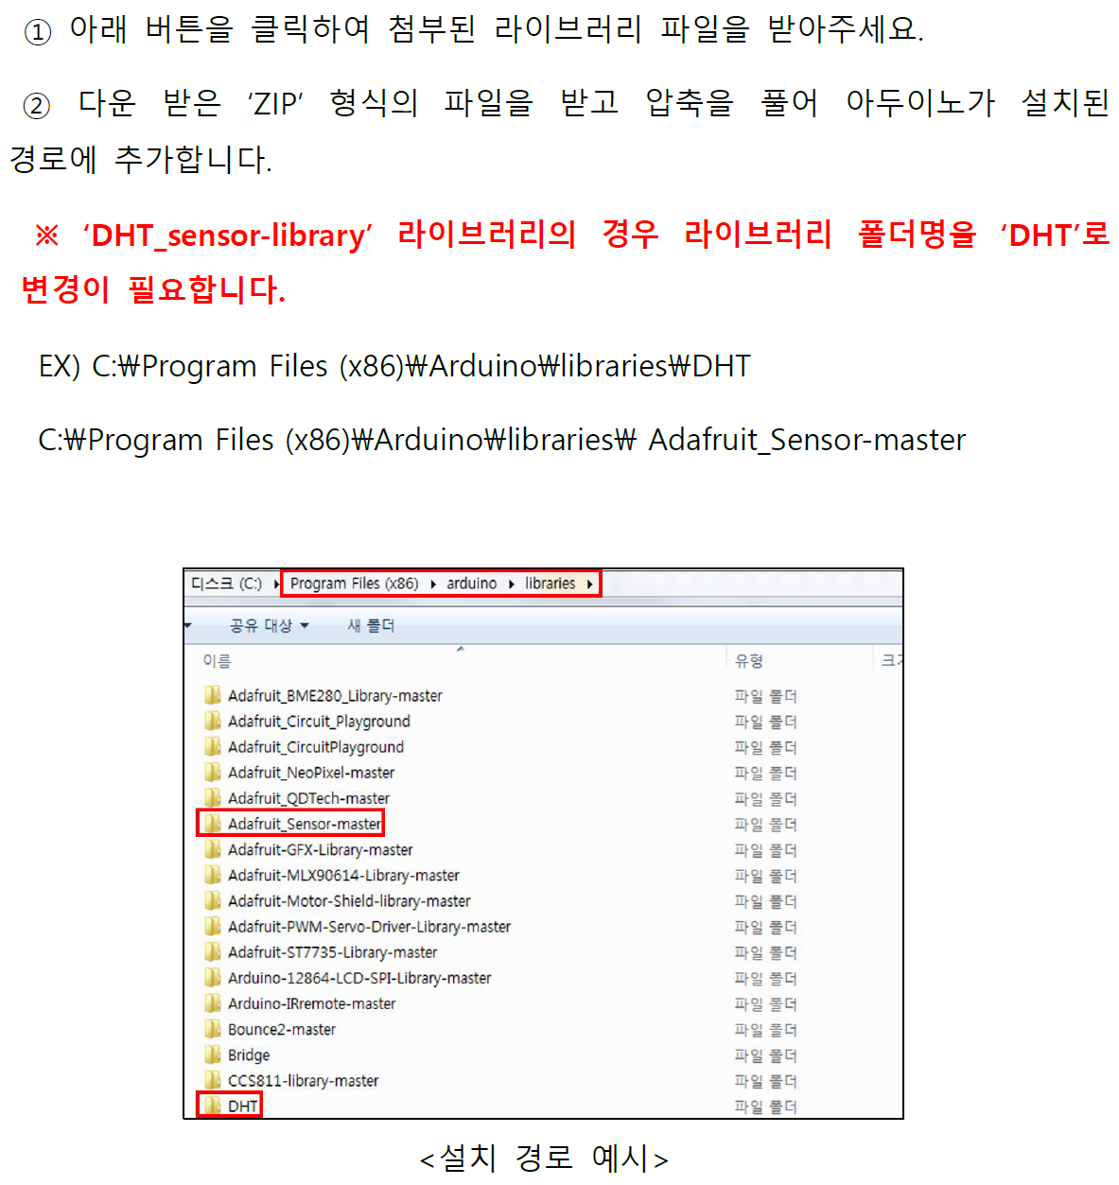
어드벤처 디자인
실습 예제 1. 온습도 센서 사용하기
라이브러리 설치

Slide 4
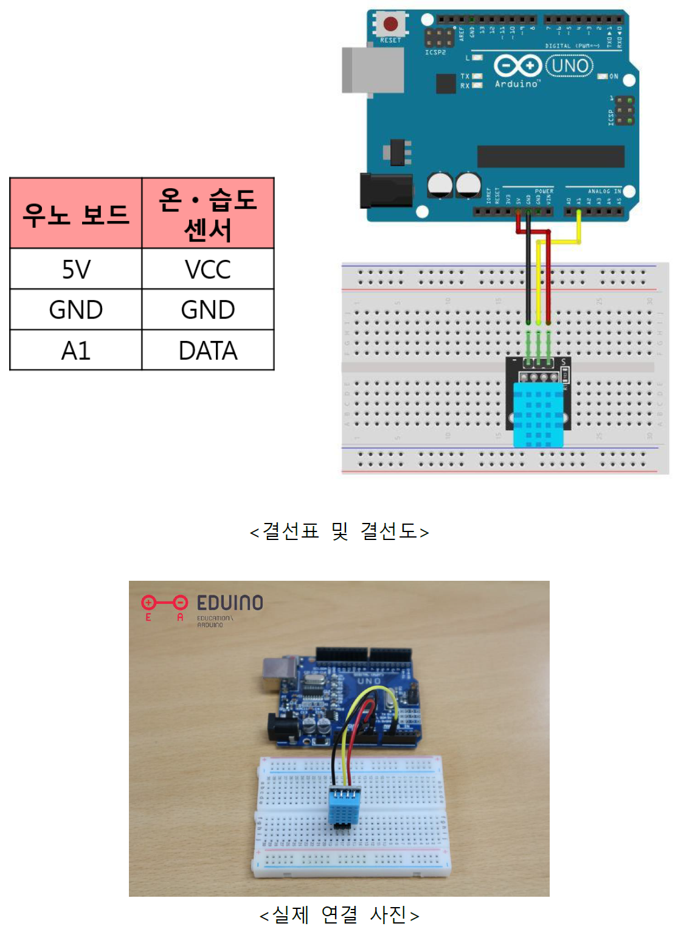
어드벤처 디자인
실습 예제 1. 온습도 센서 사용하기
회로 구성하기
측정된 온도와 습도 값을 시리얼 모니터 및 플로터에 표시

Slide 5
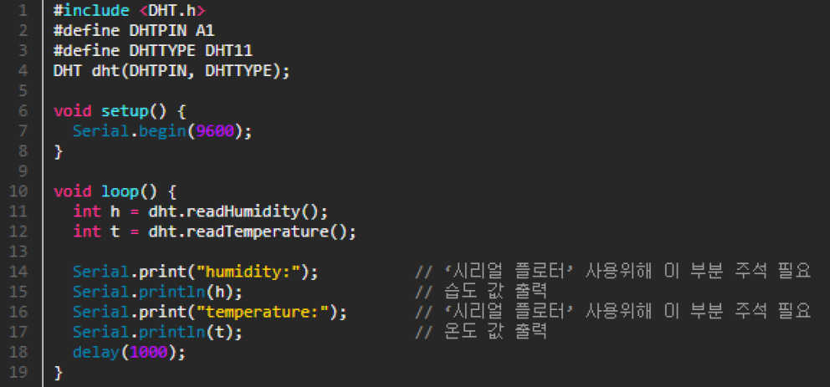
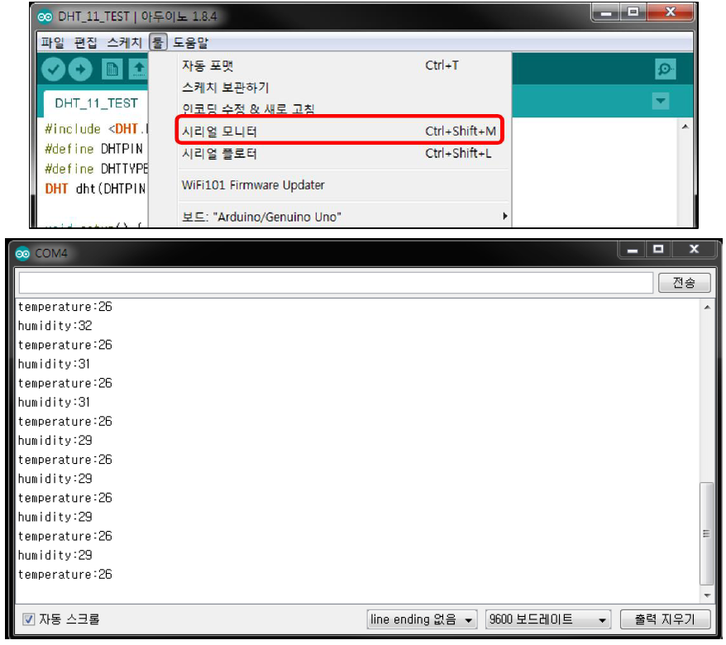
어드벤처 디자인
실습 예제 1. 온습도 센서 사용하기
코드 및 동작 확인
시리얼 모니터 및 플로터와 통신을 위해 필요
아두이도 IDE에서 툴 -> 시리얼 모니터 선택

Slide 6
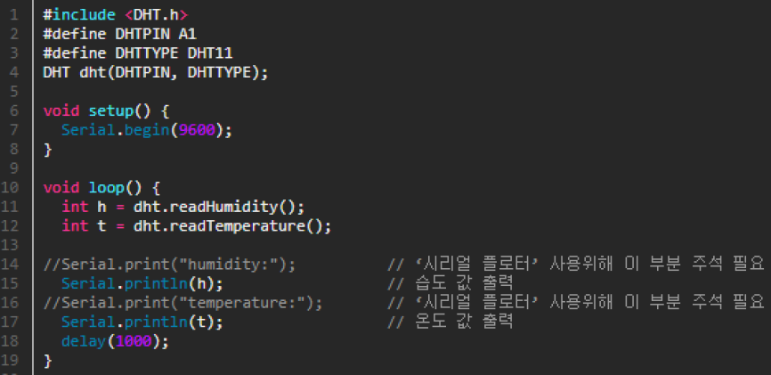
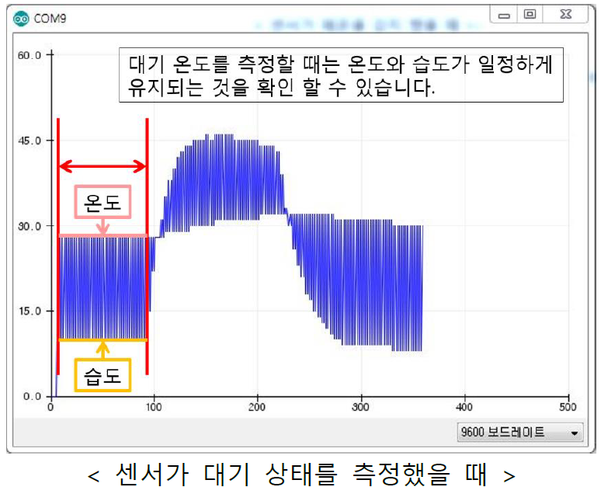
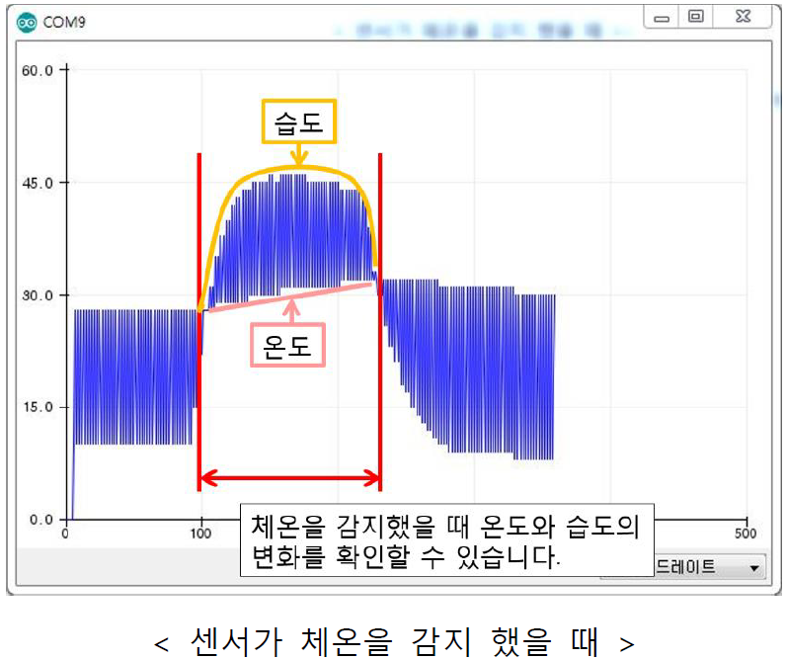
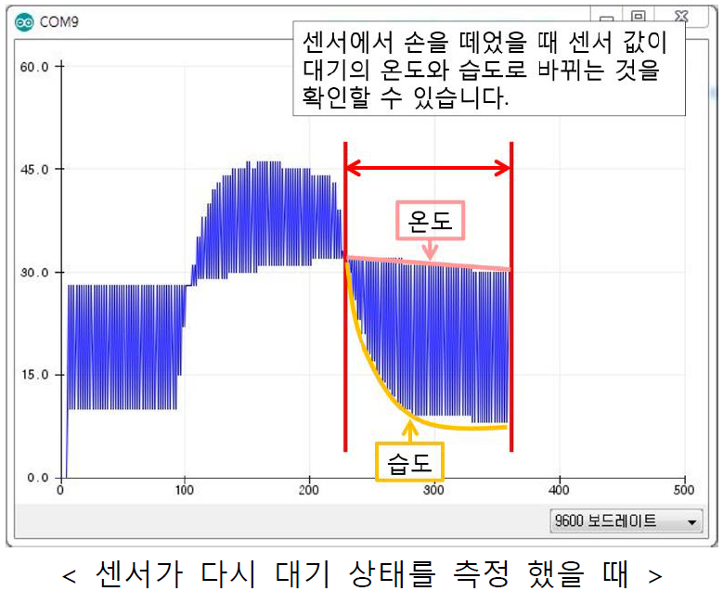
어드벤처 디자인
실습 예제 1. 온습도 센서 사용하기
코드 및 동작 확인
아두이도 IDE에서 툴 -> 시리얼 플로터 선택

Slide 7
어드벤처 디자인
Fin 모드 설정
실습 과제. 온습도 센서 사용하기
필수 동작
필요부품: 1개의 택트 스위치, LED 3개, LCD 모니터, 온습도 센서
택트 스위치를 누를 때마다 오른쪽으로 LED가 한 칸씩 이동하면서 점등하며, LCD 모니터에 LED 번호 표시 (ex. LED 3 on)
택트 스위치를 4번째 눌렀을 때 모든 LED가 켜지며, 온습도 센서가 측정한 온습도 값 LCD 모니터에 표시 (ex. Humidity: 90 // Temperature: 24)
LED 불빛 출력 함수

Slide 8
감사합니다.
Conclusion

